Slide 1
ISIL IŞINIMIN ESASLARI

Slide 2
GİRİŞ
İçi boşaltılmış, duvarlarıyla aynı sıcaklıkta bir odada asılı sıcak bir cisim dikkate alınsın (Şek. 12–1). Sıcak cisim zaman içerisinde soğur ve çevresiyle ısıl dengeye gelir. Yani sıcaklığı oda duvarlarının sıcaklığına ulaşıncaya kadar ısı kaybeder. Cisim ile oda arasındaki ısı transferi, iletim veya taşınım ile olamaz, çünkü vakum ortamında bu iki mekanizma gerçekleşemez. Bu yüzden ısı transferi, cismin iç enerjisinin yayınımını içeren başka bir mekanizmayla gerçekleşmek zorundadır. Bu mekanizma ışınımdır.
Işınımın ısı transferinin diğer iki mekanizmadan farkı, herhangi bir maddesel ortamın varlığını gerektirmemesidir. Gerçekte en hızlı (ışık hızıyla) enerji aktarımı ışınım yoluyla olur ve vakumda azalmaz. Yine ışınım ısı transferi, sıvı ve gazlarda olduğu kadar katılarda da olur. Çoğu pratik uygulamalarda ısı transferinin her üç çeşidi, değişik ölçülerde eş zamanlı olarak gerçekleşir. Ancak boşaltılmış bir yerde ısı transferi ancak ışınımla olabilir. Mesela güneşin enerjisi dünyaya ışınımla ulaşır.
İletim ve taşınımın azalan sıcaklık yönünde, yani yüksek sıcaklıklı bir ortamdan düşük sıcaklıklı bir ortama doğru olduğu hatırlanacaktır. Işınım ısı transferinin, kendilerinden daha soğuk bir ortamla ayrılan iki cisim arasında gerçekleşebilmesi ilginçtir (Şek. 12-2). Mesela güneşin ışınımı yüksek soğuk hava tabakalarını geçtikten sonra dünyaya ulaşır. Yine bir sera içerisindeki yüksek sıcaklıklara çıkabilir.
Işınımın teorik temelleri 1864’de, hızlanan yüklerin ve değişen elektrik akımlarının elektrik ve manyetik alanları artırdığını öne süren fizikçi James Clerk Maxwell tarafından atılmıştır. Hızlıca hareket eden bu alanlar manyetik dalgalar veya elektromanyetik ışınım olarak adlandırılır ki atomların veya moleküllerin elektronik düzenlerindeki değişmelerin bir sonucu olarak maddeden yayınan enerjiyi gösterir. 1887'de Heinrich Hertz böylesi dalgaların varlığını deneysel olarak gösterdi. Elektromanyetik dalgalar enerjiyi tıpkı diğer dalgalar gibi taşırlar ve vakum ortamında bütün elektromanyetik dalgalar c₀ = 2.9979 × 10⁸ m/s ışık hızıyla hareket eder.

Slide 3
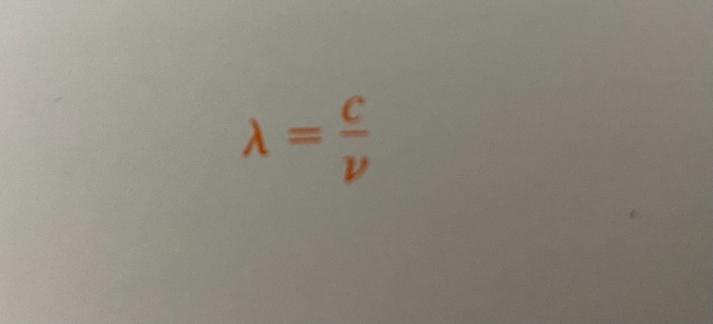
Elektromanyetik dalgalar frekansları v veya dalga boyları ile tanımlanır. Bir ortamda bu iki özellik arasında,
İlişkisi vardır; burada c dalganın o ortamdaki yayınma hızıdır.

Slide 4
Bir ortamda yayınma hızıyla ışığın vakum içerisindeki hızı arasında c= c₀ /n ilişkisi vardır, n ortamın kırılma indisidir. Kırılma indisi hava ve çoğu gazlar için esasen birim mertebede, cam için 1.5 ve su için 1.33 'tür. Genel olarak kullanılan dalga boyu birimi mikrometre (µm) veya mikrondur (1 µm = 10⁻⁶) veya yayınma hızının aksine bir elektromanyetik dalganın frekansı yalnız kaynağa bağlıdır, dalganın gittiği ortamdan bağımsızdır. Bir elektromanyetik dalganın frekansı (saniyede salınım sayısı) kaynağına bağlı olarak bir milyon Hz’in aşağısından bir septilyon (1 X 10²⁴) ve üstüne kadar uzanır.

